Slide 2
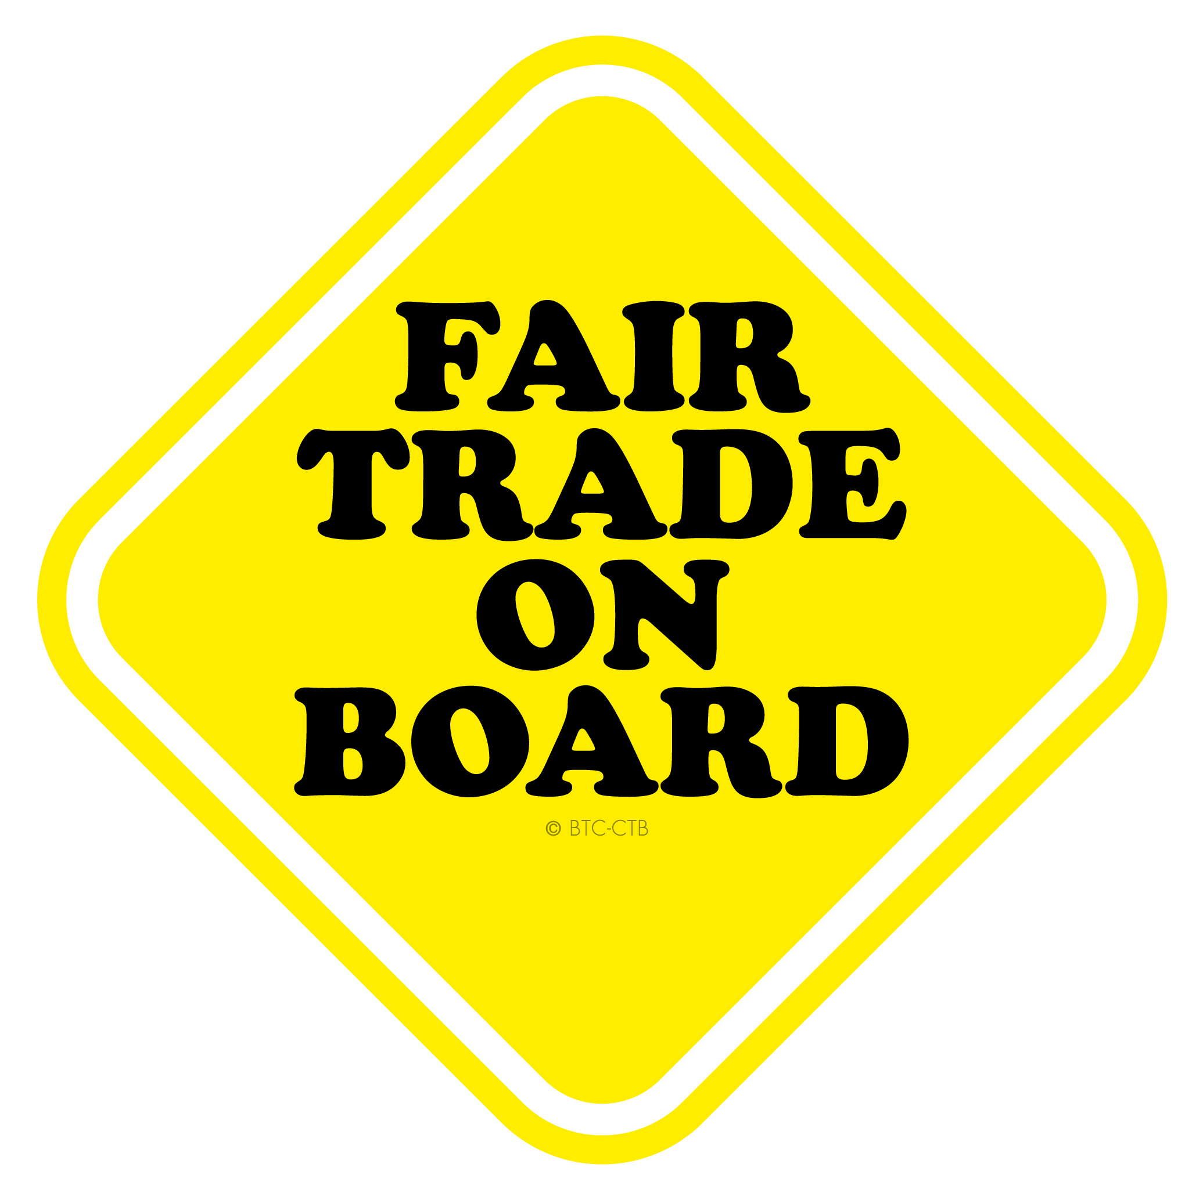
Un jeu réalisé par Citoyenneté & Participation
Avec le soutien du Trade for Development Centre, un programme d’Enabel (l’Agence belge de développement) dans le cadre de la Semaine du commerce équitable

Slide 3
Commerce international entre les pays dits du « Nord » (riches et industrialisés) et les pays dits du « Sud » (l’ensemble des pays en développement ou pauvres)
Le cacao entre dans le cadre du commerce Nord-Sud puisque les fèves sont récoltées dans des pays du Sud et exportées vers des pays du Nord pour en faire du chocolat
Bien que les fèves soient récoltées au Sud, le produit est principalement consommé au Nord

Slide 5
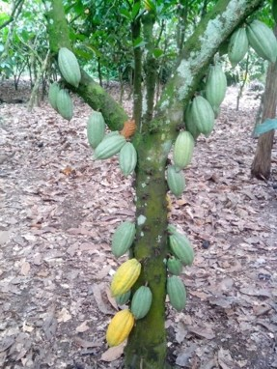
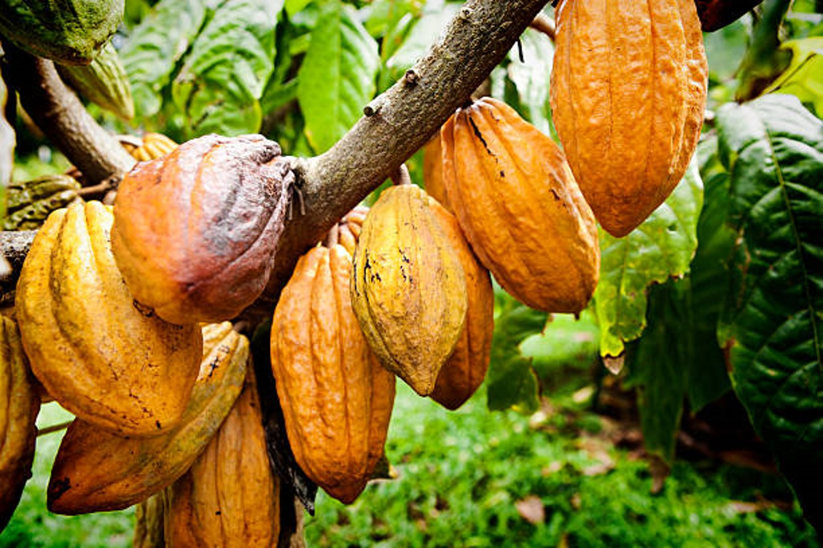
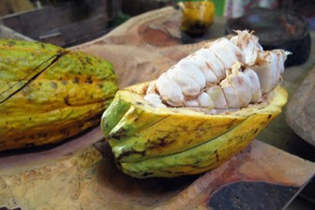

Slide 6
Cultivateurs très peu payés
Travail forcé des enfants dans les plantations
La majorité des bénéfices du commerce du cacao sont captés par les entreprises des pays du Nord
Déforestation, pollution des sols…

Slide 7
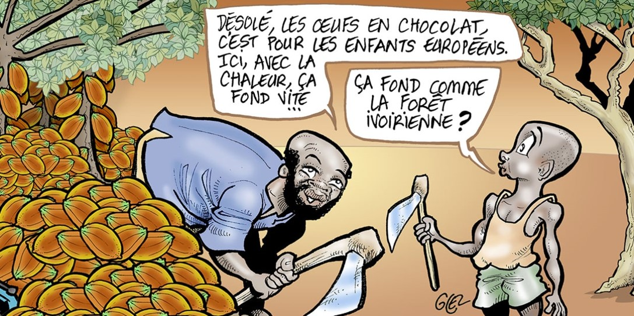
Illustration : Damien Glez dans Jeune Afrique, 7 avril 2023.

Slide 8
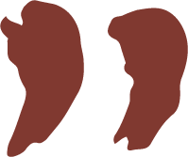
Le commerce équitable est fondé sur l’idée que
Quiconque travaille a droit à une rémunération équitable lui assurant, ainsi qu’à sa famille, une existence conforme à la dignité humaine

Slide 9
Pour permettre aux cultivateurs de mener une vie digne (accès à la santé, la scolarité, éviter le travail forcé des enfants, offrir des garanties de santé et de sécurité au travail)
Pour permettre aux cultivateurs d’être plus justement rémunérés et encourager le développement local
Pour préserver l’environnement

Slide 10
Se fier aux labels sur les emballages
On peut trouver du chocolat équitable un peu partout (dans les grandes surfaces, dans certains magasins spécialisés et chez certains chocolatiers artisanaux)
Attention ! Tous les labels ne se valent pas

Slide 11
Label qui garantit de bonnes conditions de travail et inclut toute une série de critères écologiques
Label équitable dont le cahier des charges appartient aux producteurs.
Label équitable qui garantit un produit issu de l’agriculture biologique
Label équitable qui garantit de bonnes conditions de travail et favorise la transition vers l’agriculture bio

Slide 12
Ces labels ont été créés par les entreprises elles-mêmes !

